Slide 1
Achondroplazie
Hai Tien Nguyenová, F17099

Slide 2
Definice
Achondroplazie je autozomálně dominantně dědičné onemocnění, které je charakterizováno jako disproporcionální trpaslictví s krátkými končetinami
Vzrůst v dospělosti dosahuje průměrně 125 cm.
Dochází k poruše enchondrální osifikace všech kostí (gen FGFR3)
Epidemiologie
Toto onemocnění patří k nejčastějším kostním dysplaziím
Vyskytuje se u 1,5 : 10 000 živě narozených

Slide 3
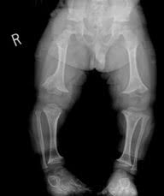
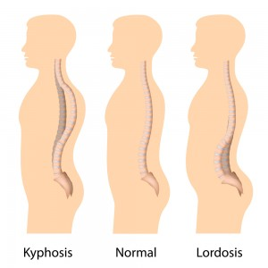
Klinický obraz
disproporcionální růst, trup téměř normální délky, končetiny velmi krátké (mikromelie)
ruce jsou krátké a široké, prsty stejné délky a tvaru (mikrodaktylie)
lebka hruškovitého tvaru, vystouplé čelo, nadočnicové oblouky
úhlová deformita dolních končetin
na bederní páteři hyperlordóza

Slide 4
Prenatální diagnostika
Provádí se sonografické měření délky femuru, genetické vyšetření (gen FGFR3).
Diferenciální diagnostika
letální formy dwarfismu, hypochondroplazie, mukopolysacharidóza
Terapie
podání STH individuálně
léčba thorakolumbální hyperlordózy korzetem
deformity diafýz se korigují prolongační osteotomií (cílem získat tělesnou výšku kolem 150 cm) – rizika: infekce, kloubní a svalové kontraktury, oběhové komplikace

